Slide 1

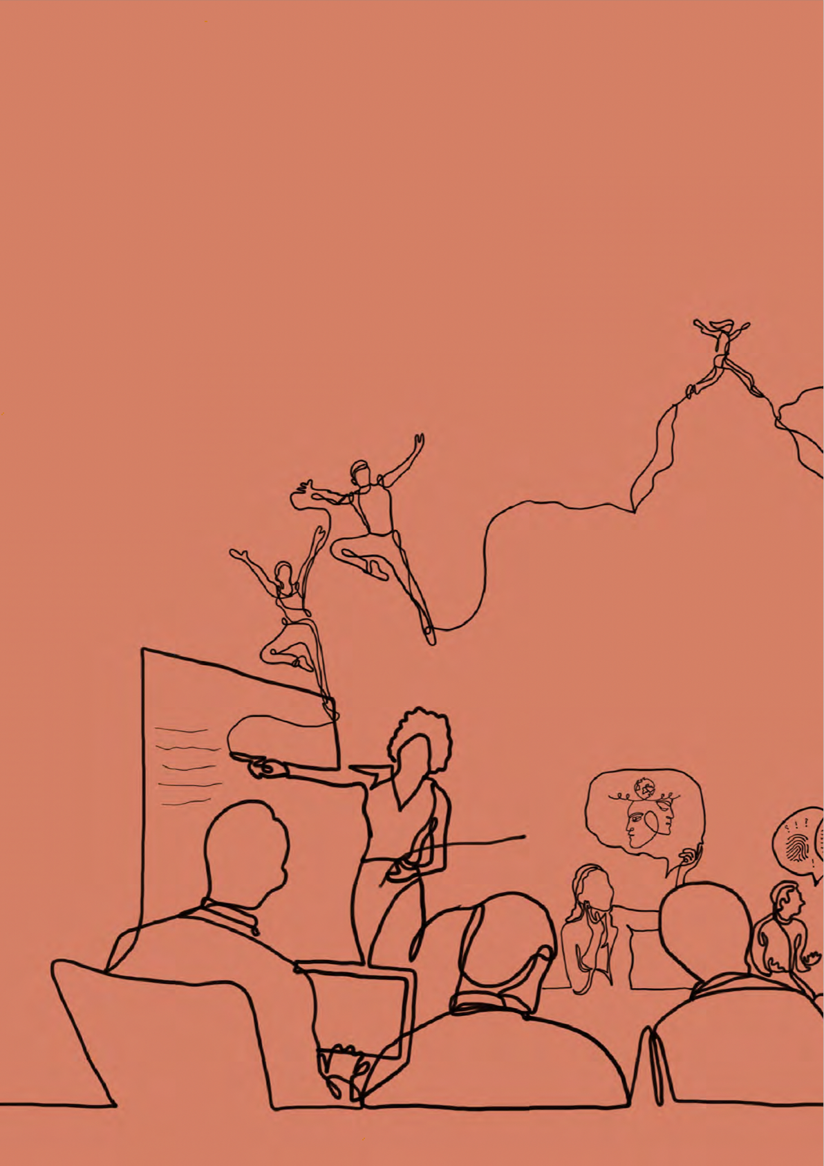

NAAR EEN STRUCTURELE PLEK VOOR HET PERSPECTIEF
EN DE VISIE VAN VLUCHTELINGEN IN BELEIDSVORMING
Rapport van Refugee Academy
Elena Ponzoni, Halleh Ghorashi,
Mohammed Badran, Simone Aumaj
Belang van perspectief van vluchtelingen
Over wat voor perspectief hebben we het?
Condities en barriers voor impact

Slide 2

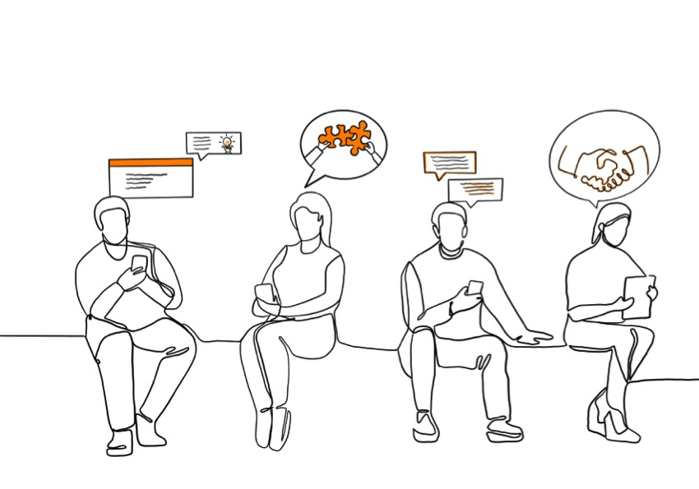
Belang van perspectief van vluchtelingen in beleidsvorming
(refugee-led advocacy)
Stel je voor dat waar je woonde, waar je naar school ging, waar je werkte, voor jou was bepaald, zonder je te raadplegen…

Slide 3
Liminaliteit (in-betweennes)
Tussenpositie (“noch volkomen in harmonie met de nieuwe omgeving, noch bevrijd van het verleden”)- de balling (E. Said)
Tweeledig perspectief, waardoor niets vanzelfsprekend is
Bevragen van conventionele logica: Macht van vanzelfsprekendheid /normdenken
“Contextuele alertheid” ervaren vluchtelingen niet altijd als privilege, maar eerder als zeer vermoeiend. Ze zouden deze graag willen uitschakelen en genieten van de rust van vanzelfsprekende comfortzones. Tegelijkertijd kan deze contextuele alertheid fungeren als bron van originaliteit en anders denken

Slide 4
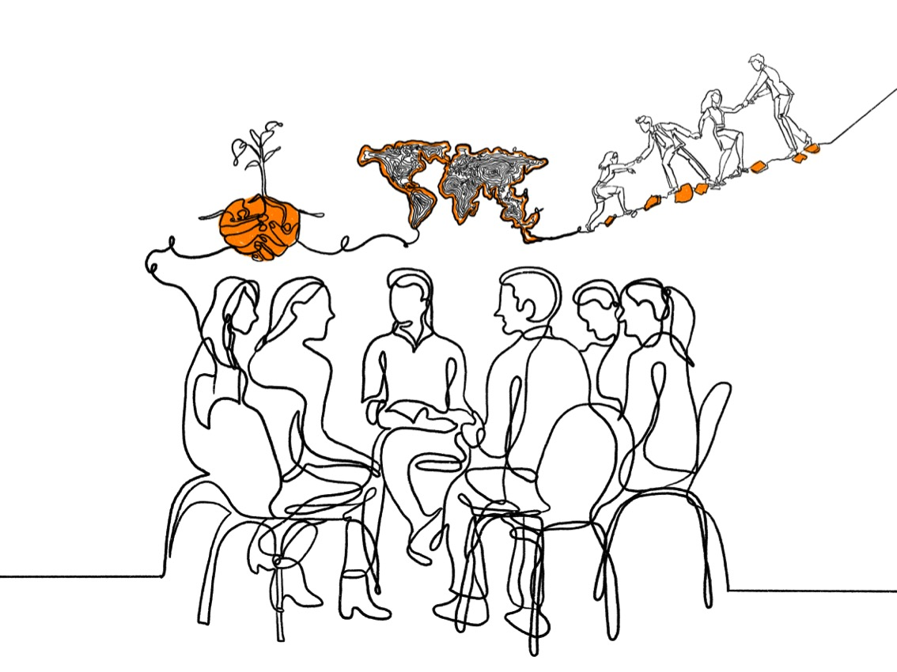
Condities
Conceptuele helderheid: wat is de meerwaarde/rol is van refugee advocates, welke perspectieven zijn waardevol in welke context?
Competenties en vaardigheden van beleidsmakers
Competenties en vaardigheden van refugee advocates

Slide 5
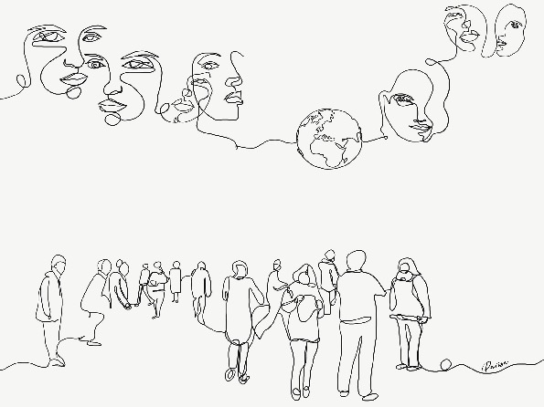
“Gedragen verhalen”
Eigen perspectief of vertegenwoordigen van hele groepen?
Differentiatie van perspectieven – Individueel verhaal vs gedragen verhaal
‘Gedragen verhalen’: Verhalen en perspectieven van vluchtelingen advocates die gespiegeld zijn met die van lotgenoten uit hun netwerk en waaraan zij ook betekenis kunnen geven in een institutionele context, waardoor zij actief mee kunnen denken over beleid

Slide 6
Competenties beleidsmakers
Waarde en de kracht van (onverwachte) verhalen herkennen
Je voordeel leren doen met ontregelende element in verhaal van de ander
Vertraging en creëren van ‘stretchzones’
Reflecteren op assumpties die bijdrage van advocates beperken- ‘objectiviteit’
Reflecteren op subtiele uitsluitingsmechanismes

Slide 7
Competenties refugee-advocates
Individuele verhalen (verbeelding verbreden, vanzelfsprekende aannames bevragen)
  Competentie: Empathische verbinding teweegbrengen. Daardoor kunnen luisteraars de ‘onvolledigheid van het eigen wereldbeeld’ accepteren

Slide 8
Competenties refugee-advocates
Gedragen verhalen (meedenken met beleidsmakers)
  Praktisch bewustzijn
  Reflectief bewustzijn
  Relationeel bewustzijn
Individuele belevingen (van vluchtelingen, beleidmakers en anderen) verbinden aan een historische context waarin ze tot stand zijn gekomen en daardoor de verbeeldingskracht van individuen, groepen en instituten te vergroten.
  Weerstand tegen weerbarstige uitsluitingsmechanismes (tokenism, co-option..)

Slide 9
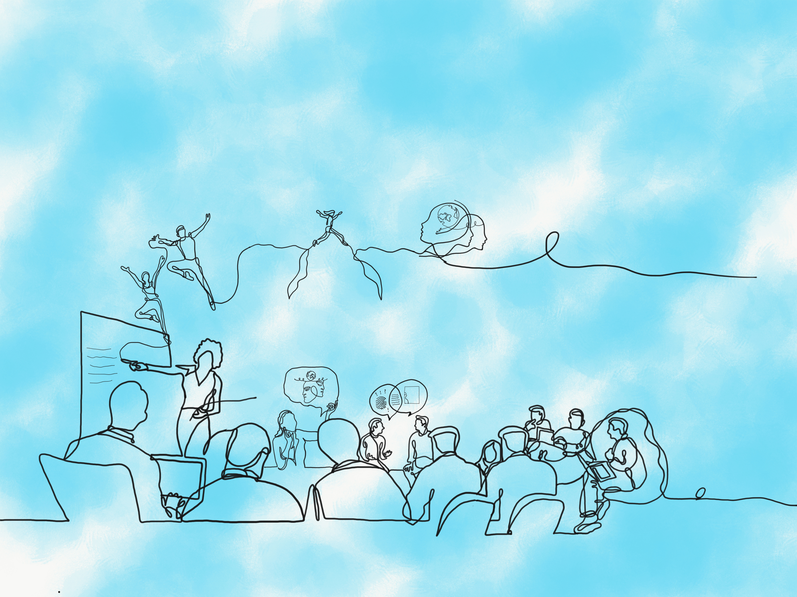
Dank voor uw aandacht
Elena Ponzoni
Vrije Universitet Amsterdam – Sociologie
Refugee Academy
https://www.resilience-institute.nl/expertise-labs/refugee-academy
Tekeningen door: Parisa AkbarzadehPoladi

